Slide 1
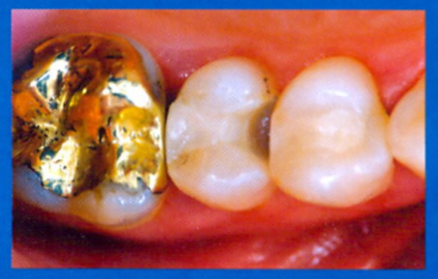
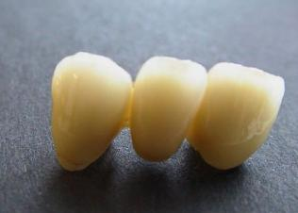
Классификация стоматологических материалов.
Принципы ее построения.
Требования к материалам, имеющие принципиальное значение для применения в стоматологии:
технологические,
функциональные,
биологические,
эстетические.

Slide 2
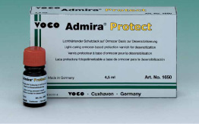
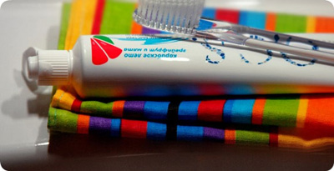
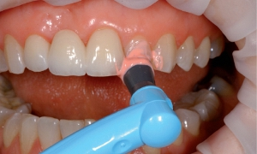
Основная классификация стоматологических материалов по назначению:
1. Материалы для профилактики заболеваний зубов и гигиены
Фторсодержащие и реминирализирующие материалы
Средства для чистки зубов
Герметики
Отбеливающие средства

Slide 3
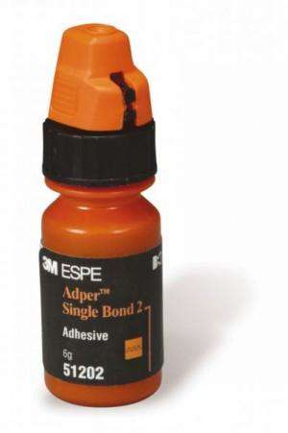
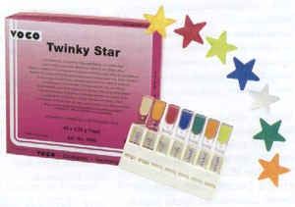
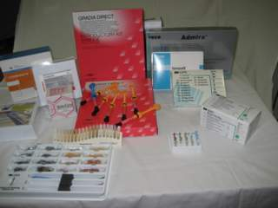
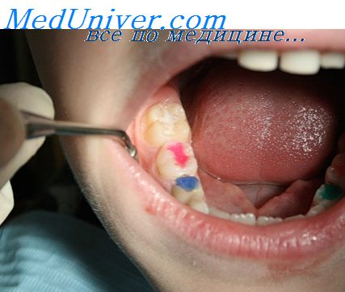
2. Восстановительные материалы для лечения зубов в терапевтической стоматологии
Пломбировочные материалы для:
Восстановления зубов
Корневых каналов зубов
Материалы для основ и прокладок
Адгезивные материалы

Slide 4
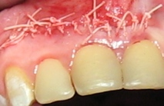
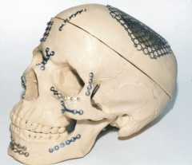
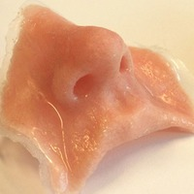
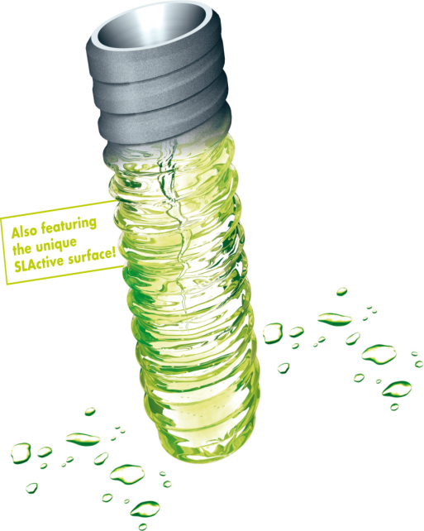
3 .Материалы для хирургического лечения и деформаций челюстно-лицевой области
Для восстановления костных и мягких тканей лица
Для зубных имплантатов

Slide 5
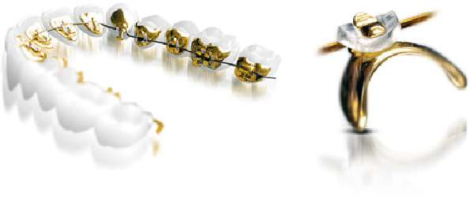
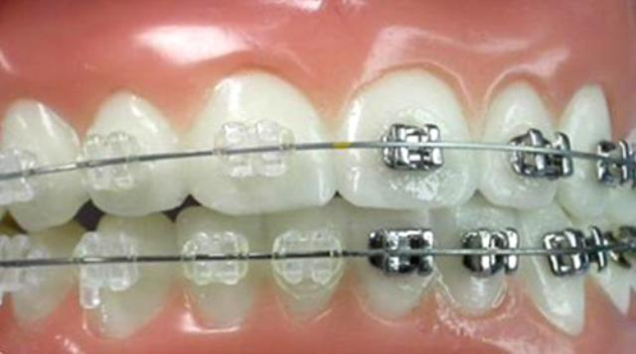
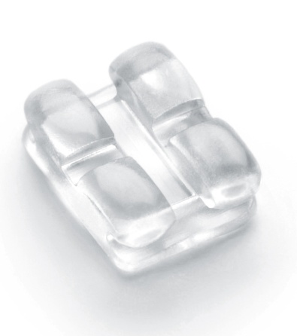
4. Материалы для ортодонтического лечения аномалий прикуса и зубных рядов
Для ортодонтической проволоки и дуг
Для брекетов
Для фиксации ортодонтических аппаратов

Slide 6
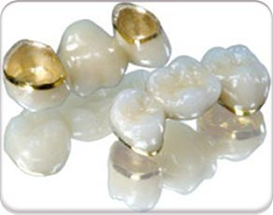
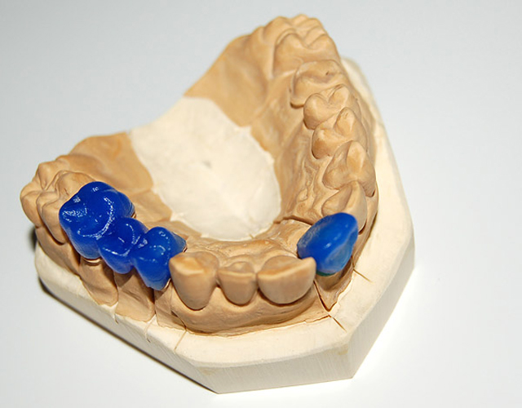
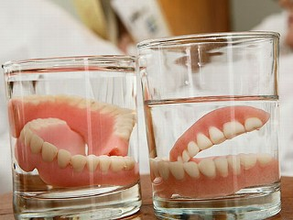
5.Материалы для лечения при частичной и полной потери зубов ( в ортопедической стоматологии)
Основные, для зубных протезов
несъемных
съемных
Вспомогательные
клинические
зуботехнические

Slide 7
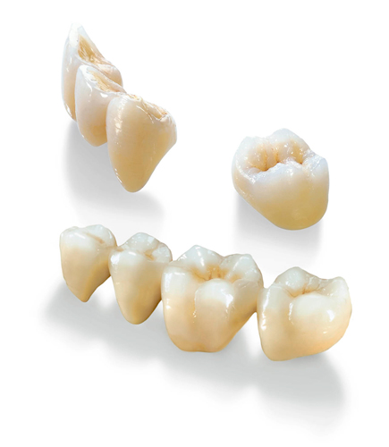
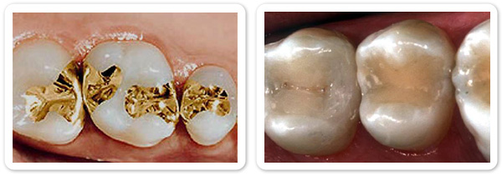
Все стоматологические материалы (ортопедия) подразделяют на три основных класса в зависимости от химической природы:
- неорганические материалы или керамика;
- металлы;
- полимеры.

Slide 8
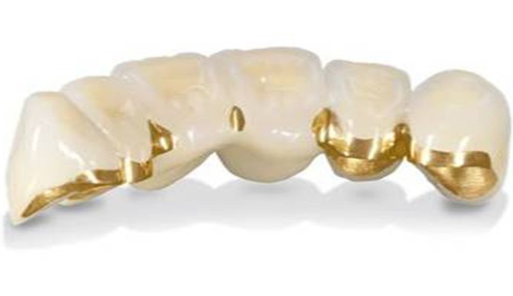
Каждый класс подразделяется на типы,
Классификация стоматологических материалов по химической природе
ОСНОВНЫЕ КЛАССЫ СТОМАТОЛОГИЧЕСКИХ МАТЕРИАЛОВ
КЕРАМИКА ПОЛИМЕРЫ МЕТАЛЛЫ
Неорганические соли Твердые Воски
Стекла Эластомеры
Кристаллическая Интерметаллические
керамика соединения
Сплавы

Slide 9
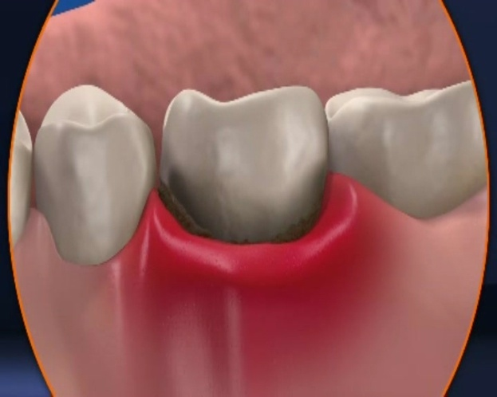
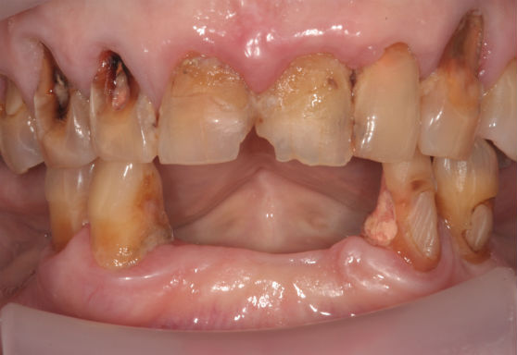
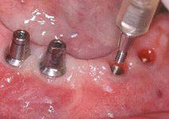
Требования, предъявляемые к основным стоматологическим материалам
1. Токсикологические - отсутствие раздражающего, бластомогенного (способствующего образованию опухоли), токсико-аллергического действий.
2. Гигиенические - отсутствие условий, ухудшающих гигиену полости рта, в частности, ретенционных пунктов для пищи и образования налета.

Slide 10
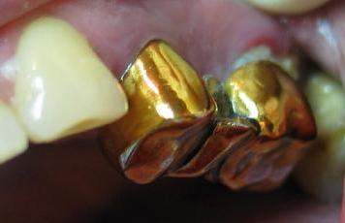
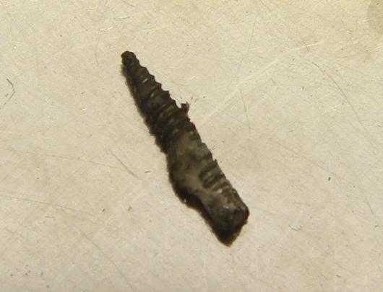
3. Физико-механические - высокие прочностные качества, износоустойчивость, линейно-объемное постоянство.
4. Химические - постоянство химического состава, антикоррозийные свойства.
Перелом моста по месту пайки
Коррозия анкерного штифта

Slide 11
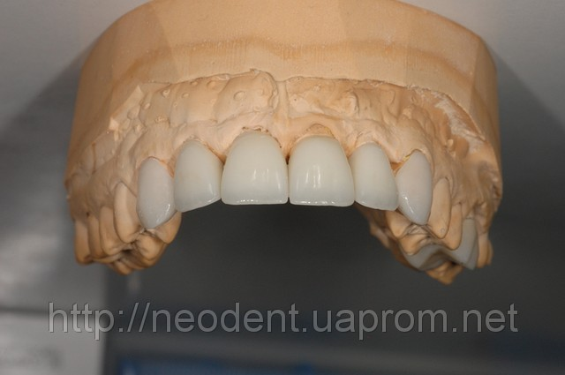
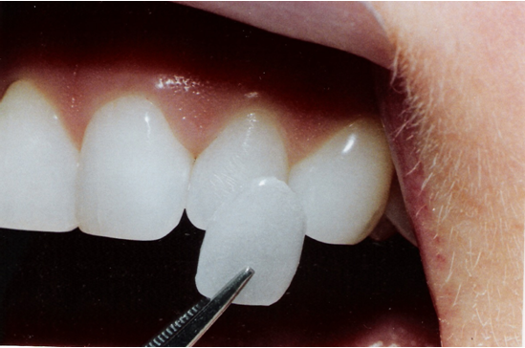
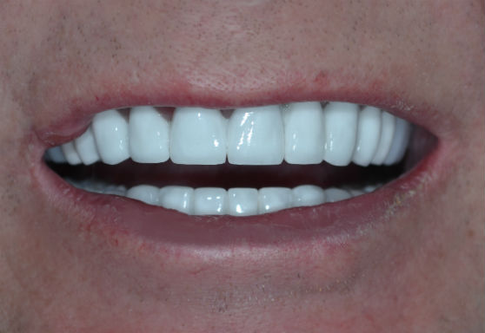
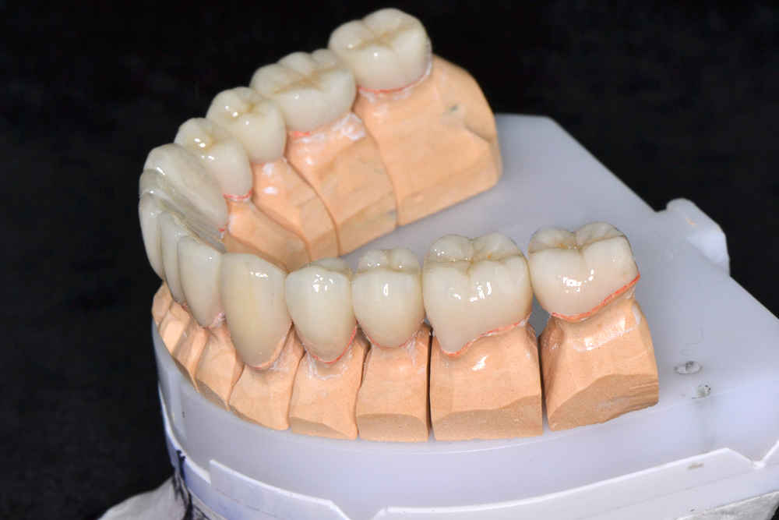
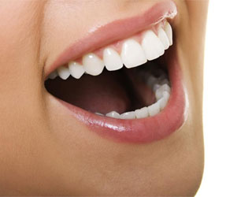
5. Эстетические - возможность полной имитации тканей полости рта и лица, эффект естественности.
6. Технологические - простота и легкость обработки, приготовления, придания нужных формы и объема

Slide 12
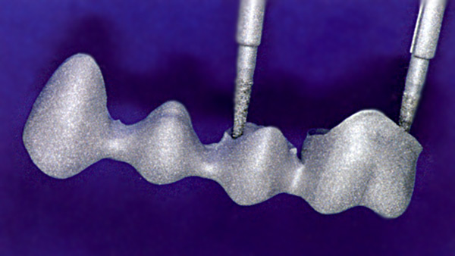
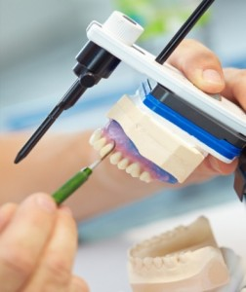
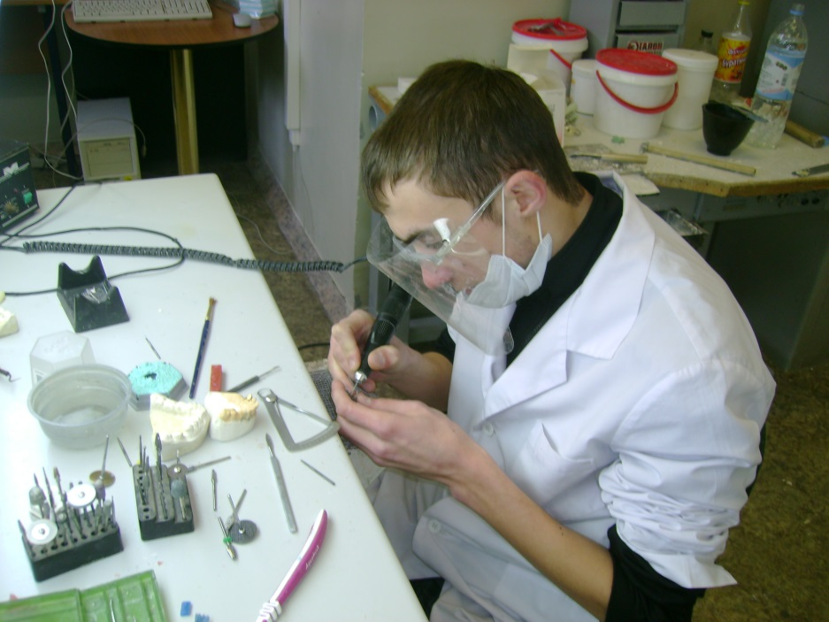
Технические свойства
определяют способность материалов подвергаться различным видам обработки.
литье,
ковкость,
штамповку,
прокатку,
волочение,
свариваемость,
пайку
обработку режущими инструментами.

Slide 13
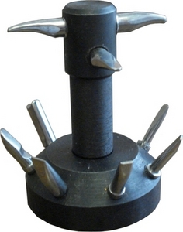
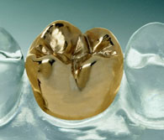
7. Технологические свойства материалов
К технологическим свойствам относятся такие свойства, которые позволяют определить, какой обработке может быть подвергнут материал, а также наиболее эффективного его использования
А) Ковкость - свойство материала принимать необходимую форму под воздействием сил давления и сохранять эту форму после прекращения действия силы.
Это свойство присуще почти всем металлам.
Из металла могут быть изготовлены изделия в полном соответствии с необходимой формой и размерами.

Slide 14
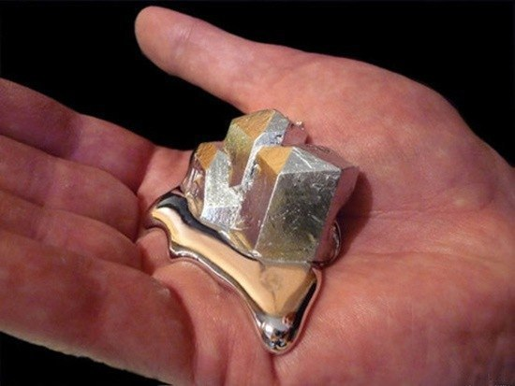
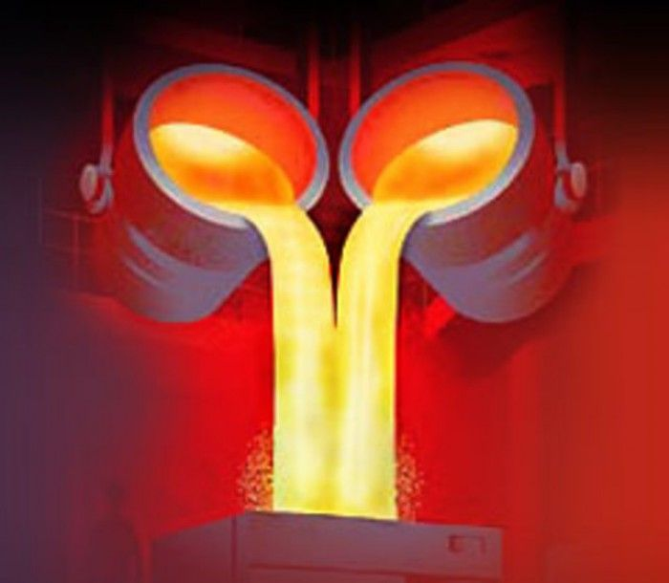
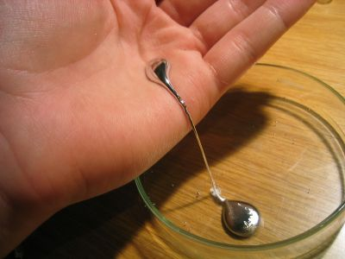
Б) Текучесть
- способность материала, находящегося в пластифицированном или расправленном состоянии, заполнять литьевые или прессовальные формы..

Slide 15
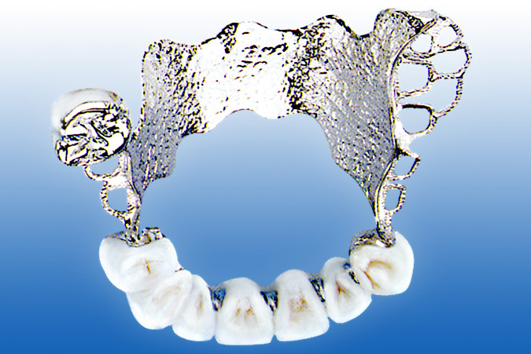
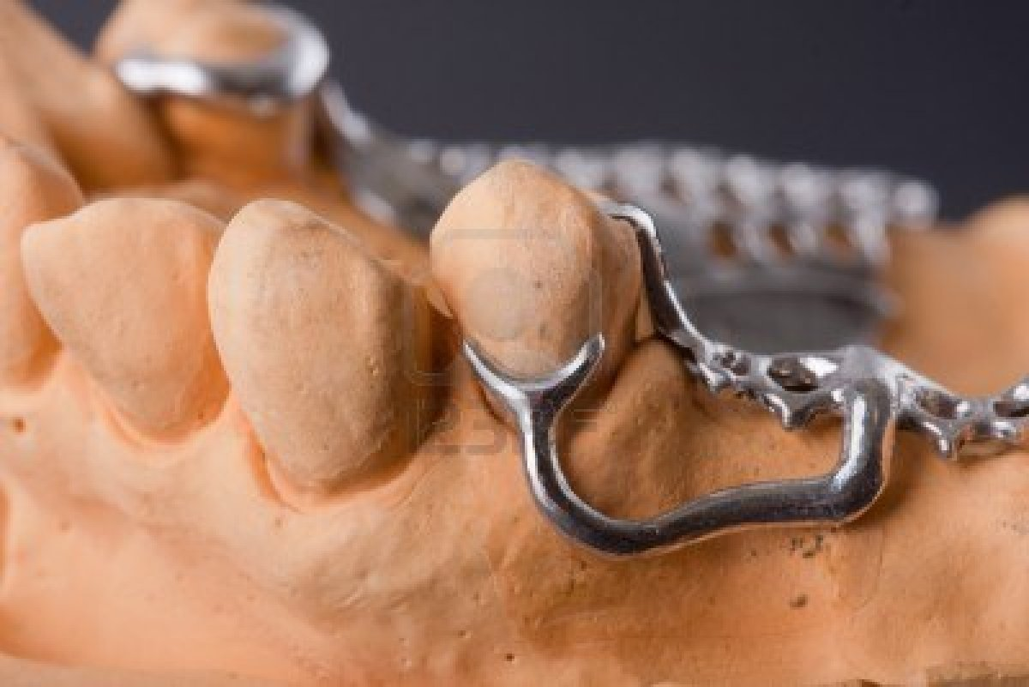
Из материалов, обладающих этим свойством, методом отливки или прессования изготавливают изделия самой сложной конструкции.
Свойство текучесть проявляется у металлов только в расплавленном состоянии

Slide 16
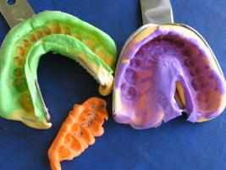
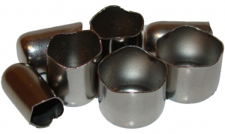
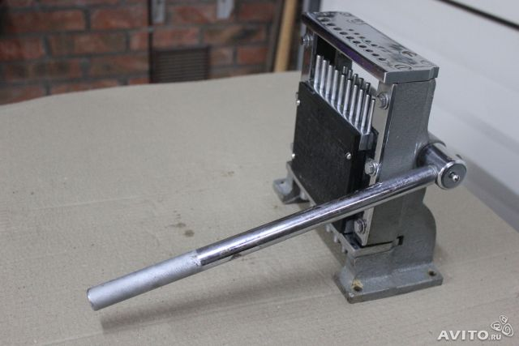
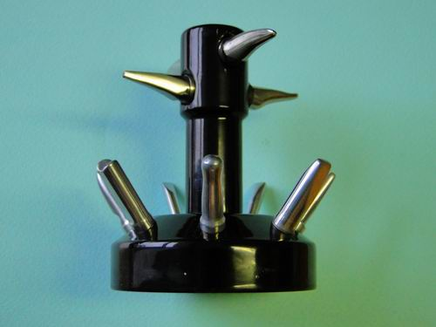
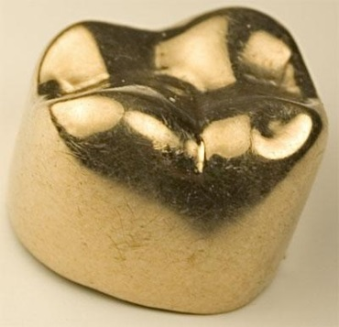
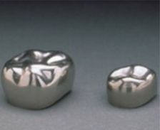
В) Вязкость - свойство материала менять форму под влиянием внешней силы, не разрушаясь при этом (например, при протягивании металлических гильз через аппарат с целью изготовления из них коронок). Материал, не обладающий вязкостью, при протягивании разрушается.
Гильзы для штампованных коронок
Готовые штампованные коронки

Slide 17
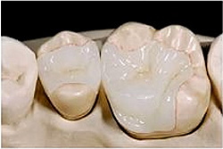
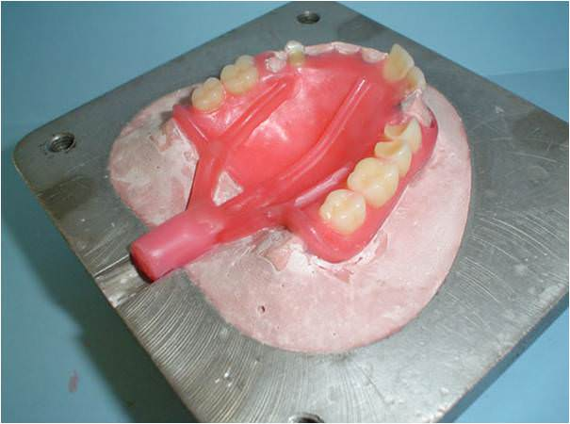
Г) Усадка
- сокращение размеров тела при переходе из расплавленного состояния в твердое или из более нагретого в менее нагретое. Различают объемную и линейную усадку.
Усадка для разных материалов различна и зависит от степени их нагревания и способа охлаждения. Степень усадки материала характеризуется отношением уменьшенного объема изделия к первоначальному его объему и выражается в процентах.
Сокращение объема тела при охлаждении его на 1^{о}С называется коэффициентом усадки.

Slide 18
Д) Истираемость.
Этот показатель выделяют как отдельный показатель прочности.
Она имеет важное значение в ортопедической стоматологии, особенно при шлифовке и полировке.
Истираемость материала следует учитывать и когда в полости рта соприкасаются антагонирующие поверхности, изготовленные из различных материалов.

Slide 19
Е.) Литейные свойства
определяют способность жидкого металла заполнять литейные формы и образовывать плотные отливки.
Разновидностью литейных свойств является ликвация - неоднородное затвердевание сплава, возникающее чаще тогда, когда в состав сплава включены металлы со значительной разницей по плотности.
Большое значение при этом имеет скорость охлаждения расплавленного сплава и способность некоторых металлов к кристаллизации.

Slide 20
Ж)Свариваемость - способность металлов образовывать прочные соединения при контакте или с помощью специальных сплавов (припоев).
З) Обрабатываемость - способность материала поддаваться обработке всеми видами режущих, шлифующих инструментов,

Slide 21
Биологическая совместимость и биологическая инертность стоматологических материалов при их функционировании в полости рта
Под биологической совместимостью понимают отсутствие возможных вредных воздействий материала на организм человека.
Материалы должны соответствовать следующим требованиям:
1) быть безвредными;
2) быть химически инертными в полости рта;
3) не вызывать отрицательных сдвигов в тканях и жидкостях, с которыми они контактируют;

Slide 22
4) не изменять микрофлору полости рта;
5) не нарушать митотический процесс;
6) не влиять на кислотно-щелочной баланс слюны;
7) не нарушать кровообращение, чувствительность, не вызывать воспаление.

Slide 23
Под биологической инертностью следует понимать отсутствие влияния химической и биологической среды полости рта (слюна, пища, воздух) на материал.
Среда ротовой полости представляет собой электролит, который является химически активным.
Под действием биологической среды полости рта материалы протеза могут разрушаться.
Основные процессы, которым подвергаются стоматологические материалы под влиянием среды химической среды полости рта –
гальванический эффект,
коррозия.

Slide 24
Одно из проявлений гальванического эффекта в полости рта – воспаление слизистой оболочки губ

Slide 25
Эстетические свойства восстановительных материалов.
Цвет,
прозрачность,
флуоресценция
Эстетические требования к стоматологическим материалам заключаются в возможности полной имитации тканей полости рта и лица, эффекте естественности.
Они включают: создание новых материалов, имитирующих ткани полости рта и лица, эстетическую постановку зубов, имитацию естественной десны и естественного неба.

Slide 26
Цвет и цветоизменение
Источником всех цветов является отраженный свет. Основные цвета:
красный,
зеленый
синий.
Эти цвета не могут быть получены путем смешивания других цветов.

Slide 27
Смешивая основные цвета, получают все остальные. Чистыми называют цвета, полученные при смешивании двух основных.
Неясными называют такие цвета, которые получены при смешивании трех и более цветов.

Slide 28
Цветовые объекты характеризуются
тоном, яркостью и насыщенностью.
Тон - то, что мы обычно и называем цветом.

Slide 29
Яркость - то количество света, которое отражается или поглощается предметом. Изменение яркости проявляется при изменении расстояния между предметом и источником света.

Slide 30
Насыщенность - степень чистоты или сила определенного цвета. Для полупрозрачных материалов насыщенность зависит от толщины материала (чем толще, тем насыщеннее).

Slide 31
Прозрачность (транспоренция) - свойство материала пропускать свет и отчетливо представлять предметы, находящиеся за этим материалом.

Slide 32
Полупрозрачность или просвечиваемость зависит от количества света, которое может пропускать предмет.
Предметы с высокой прозрачностью кажутся более светлыми, но чем прозрачнее материал, тем больше на его цвет влияет фон или ниже лежащий материал.

Slide 33
Флуоресценция - разложение света на составляющие части.

Slide 34
Естественные зубы изменяют падающий свет различными способами:
трансмиссия,
отражение,
преломление,
поглощение.

Slide 35
У естественного зуба падающие лучи света преломляются и отражаются
кристаллами эмали
и призмами дентина.
Сходный эффект получают с помощью определенных составов и структур керамического материала.

